Slide 1
ProFileSort
Команда:
Участники: Вдовин Александр, Вдовина Софья.
Руководитель: Яковлев Дмитрий Николаевич
ГБОУ СОШ №4 г.о. Чапаевск

Slide 2
Цель проекта
Создать инструмент для хранения персонального контента (файлы, ссылки, идеи), структурирования по доскам и с доступом с разных устройств.

Slide 3
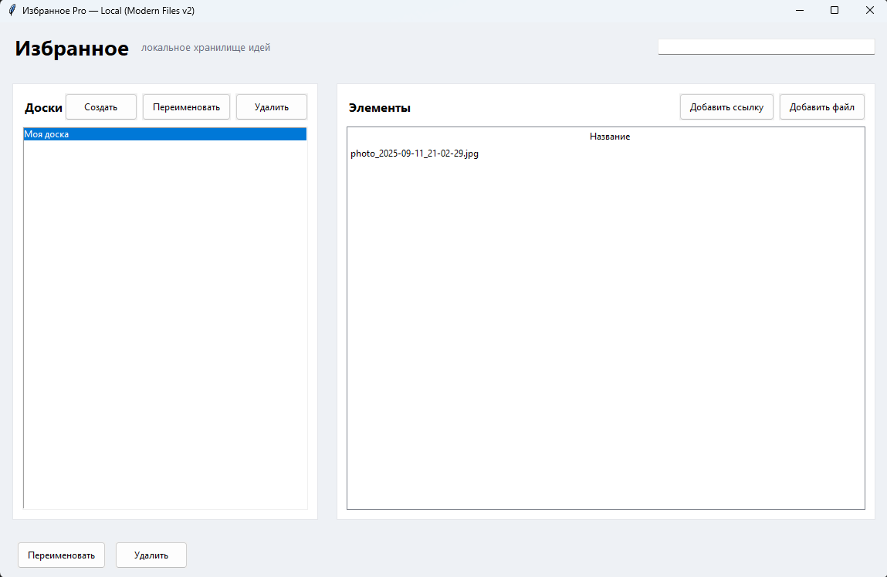
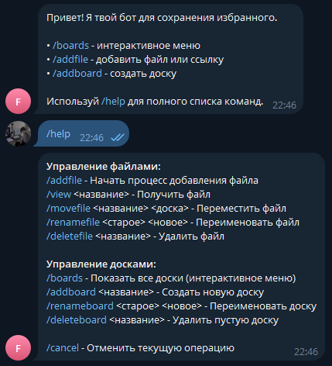
Архитектура проекта
🖥 Desktop-приложение:
- Интерфейс на Tkinter
- Локальное хранение файлов в таблице
- Все выполнено согласно ТЗ
🤖 Telegram-бот:
- telebot (фреймворк)
- Локальное хранение данных
- Работает без хостинга

Slide 4
Используемые технологии
Python 3.13 — основная логика
Tkinter — UI
telebot — Telegram API

Slide 5
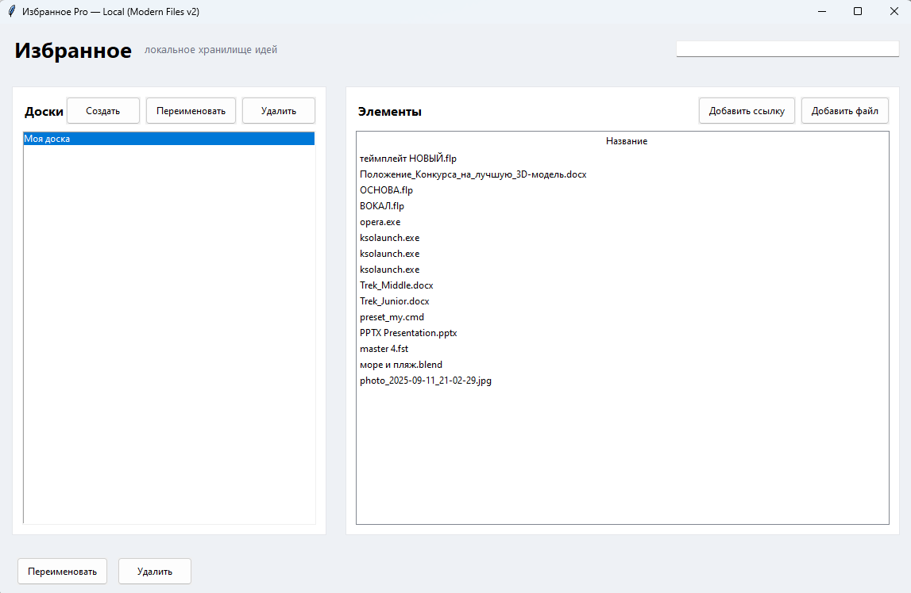
Функционал Desktop-приложения
- Добавление файлов и ссылок
- Создание и переименование досок
- Drag & drop
- Современный минималистичный интерфейс
- Локальное хранение данных

Slide 6

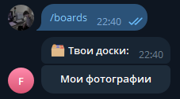
Telegram-бот
Основные команды:
/start — приветствие
/boards — список досок
/show <доска> — элементы доски
/view <название> — открыть файл/ссылку
/move <название> <доска> — перемещение
/remove <название> — удаление
Работает на telebot, хранит все данные в таблице

Slide 7
Особенности реализации
- Без внешнего хостинга (всё локально)
- Модульная структура (app/ui/db/utils)
- Поддержка GUI и Telegram-интерфейса
- Полная совместимость со всеми устройствами

Slide 8
Возможности расширения
- Подключение Postgres
- Синхронизация данных между клиентами
- Android-приложение
- Поиск по тегам (#idea)
- Telegram Mini App
- Реализация на PyQT6

Slide 9
Спасибо за внимание

